Slide 1
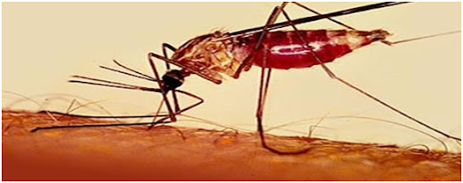
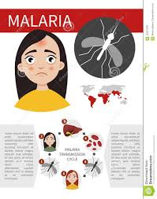
Малярия

Slide 2
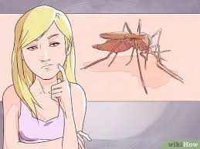
Малярия
Малярия — инфекционно-паразитарная патология, проявляющаяся повышением температуры тела, малокровием, гепатомегалией и спленомегалией. Этот острый протозооз вызывают плазмодии, которые попадают в организм человека при укусах комаров рода Anopheles. Заболевание характеризуется приступообразным и рецидивирующим течением. Если не лечить патологию, возникнут тяжелые осложнения.
Малярия — болезнь африканского континента, Южной Америки и Юго-Восточной Азии. Большая часть случаев заражения регистрируется у маленьких детей, проживающих в Западной и Центральной Африке. В этих странах малярия лидирует среди всей инфекционной патологии и является основной причиной нетрудоспособности и смертности населения.

Slide 3
Этиология
Плазмодии – паразитические одноклеточные организмы, вызывающие малярию. Микробы проникают в организм человека при кровососании, во время которого они впрыскиваются самкой комара в кровь или лимфу. Плазмодии кратковременно пребывают в крови и проникают в клетки печени, поражая их. Печеночная стадия заболевания длится довольно долго, периодически вызывая рецидивы, обусловленные выходом простейших в кровеносное русло. Они прикрепляются к мембранам эритроцитов, что приводит к переходу печеночной стадии в эритроцитарную.
Малярийные комары распространены повсеместно. Они размножаются в непроточных, хорошо прогреваемых водоемах, где сохраняются благоприятные условия — повышенная влажность и высокая температура воздуха. Именно поэтому малярию называли раньше «болотной лихорадкой». Малярийные москиты внешне отличаются от других комаров: они немного крупнее, имеют более темную расцветку и поперечные белые полоски на ножках. Их укусы также отличаются от обычных комариных: кусаются малярийные москиты больнее, укушенное место отекает и зудит.

Slide 4
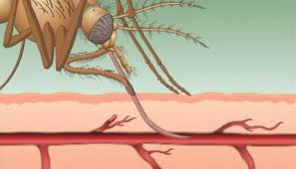
Патогенез
В развитии плазмодия выделяют 2 фазы: спорогонии в организме комара и шизогонии в организме человека.
Тканевая шизогония длится 1-2 недели. Она происходит в гепатоцитах и заканчивается выходом микробов в кровеносное русло. Тканевая шизогония соответствует периоду инкубации и протекает без явных клинических признаков.
Эритроцитарная шизогония развивается после распада красных кровяных телец и проникновения в плазму крови токсинов паразитов. С этой фазой связано появление основных симптомов малярии. Массивный распад эритроцитов может закончиться развитием гемолитической анемии, расстройства микроциркуляции, шока.

Slide 5
Эпидемиология
Источник инфекции – больные или носители.
Распространяется инфекция чаще всего трансмиссивным путем с помощью переносчика — самки комара рода Anopheles. Заражение комаров происходит во время сосания крови у носителей малярийного паразита или у больных малярией людей.
В более редких случаях имеет место:
Трансплацентарный путь — от больной матери к ребенку,
Гемотрансфузионный путь – при переливании крови,
Заражение через контаминированный медицинский инструментарий.

Slide 6
Инфекция характеризуется высокой восприимчивостью. В наибольшей степени заражению малярией подвержены жители экваториальной и субэкваториальной зон.Малярия является основной причиной смерти маленьких детей, проживающих в эндемичных регионах.
Заболеваемость регистрируется обычно в осенне-летний период, а в жарких странах — в течение года. Это антропоноз: малярией болеют только люди.
Иммунитет после перенесенной инфекции нестойкий, типоспецифический.

Slide 7
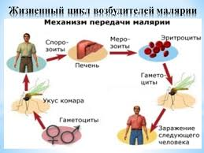

Slide 8
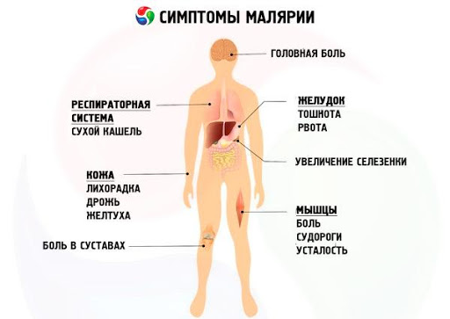
Клиника
Малярия имеет острое начало и проявляется лихорадкой, ознобом, недомоганием, слабостью и головной болью. Температура тела повышается внезапно, больного трясет. В дальнейшем присоединяются диспепсический и болевой синдромы, которые проявляются болью в мышцах и суставах, тошнотой, рвотой, диареей, гепатоспленомегалией, судорогами.

Slide 9
Виды малярии
Для трехдневной малярии характерно приступообразное течение. Приступ длится 10-12 часов и условно подразделяется на 3 стадии: озноба, жара и апирексии.
проявления малярии
В первую стадию больного знобит, его кожа бледнеет, конечности холодеют и синеют, развивается акроцианоз. Пульс становится частым, дыхание – поверхностным. Стадия озноба длится 2 часа, в течении которых температура тела постепенно повышается и в итоге достигает 40-41 градуса.

Slide 10
Вторая стадия длится от 5-8 часов до суток. В это время самочувствие больных ухудшается: лицо становится красным, склеры инъецированными, слизистые оболочки сухими, язык обложенным. Развивается тахикардия, гипотония, одышка, возбуждение, рвота, возможны поносы.
Приступ лихорадки заканчивается резким падением температуры тела, профузным потоотделением и улучшением состояния больного. Третья стадия длится от 2 до 5 часов и заканчивается глубоким сном.

Slide 11
В межприступный период температура тела нормализуется, больные испытывают усталость, разбитость, слабость. Селезенка и печень уплотняются, кожа и склеры становятся субиктеричными. В общем анализе крови обнаруживают эритропению, анемию, лейкопению, тромбоцитопению. На фоне приступов малярии страдают все системы организма: половая, выделительная, кроветворная.
Заболевание характеризуется длительным доброкачественным течением, приступы повторяются через день.

Slide 12
При четырехдневной малярии возбудитель длительное время сохраняется в организме человека. Приступы лихорадки повторяются через каждые 48 часов. Симптоматика патологии во многом схожа с таковой при трехдневной малярии. Клинические симптомы малярии обусловлены низким уровнем паразитемии. У больных печень и селезенка увеличиваются медленно, анемия развивается постепенно.
Тропическая малярия протекает намного тяжелее. Заболевание характеризуется менее выраженными ознобом и потливостью, но более длительными приступами лихорадки с неправильной лихорадочной кривой. Во время падения температуры тела вновь возникает познабливание, второй подъем и критический спад. На фоне выраженной интоксикации у больных появляются церебральные признаки – головная боль, спутанность сознания, судороги, бессонница, бред, малярийная кома, коллапс. Возможно развитие токсического гепатита, респираторной и почечной патологии с соответствующими симптомами. У детей малярия имеет все характерные черты: лихорадочные пароксизмы, особый характер лихорадки, гепатоспленомегалия.

Slide 13
Диагностика
Диагностика малярии основывается на характерной клинической картине и данных эпиданамнеза.
Лабораторные методы исследования занимают ведущее место в диагностике малярии. Микроскопическое исследование крови больного позволяет определить количество микробов, а также их род и вид. Для этого готовят два типа мазка – тонкий и толстый. Исследование толстой капли крови проводят при подозрении на малярию, для идентификации плазмодия и определения его чувствительности к противомалярийным препаратам. Определить вид возбудителя и стадию его развития позволяет исследование тонкой капли крови.
В общем анализе крови у больных малярией обнаруживают гипохромную анемию, лейкоцитоз, тромбоцитопению; в общем анализе мочи – гемоглобинурию, гематурию.

Slide 14
Быстрым, достоверным и надежным методом лабораторной диагностики малярии является ПЦР. Этот дорогостоящий метод не используют для скрининга, а только в качестве дополнения к основной диагностике.
Серодиагностика имеет вспомогательное значение. Пр оводят иммуноферментный анализ, в ходе которого определяют наличие специфических антител в крови больного.

Slide 15
Лечение
Этиотропное лечение малярии: «Хингамин», «Хинин», «Хлоридин», «Хлорохин», «Акрихин», сульфаниламиды, антибиотики – «Тетрациклин», «Доксициклин».
«Хингамин» — широко применяемое противомалярийное лекарственное средство, вызывающее гибель плазмодиев. Таблетки назначают больным малярией и используют для профилактики инфекции. Принимать их следует после еды в течение 5 дней. В тяжелых случаях препарат вводят внутривенно капельно. Детям «Хингамин» назначают в виде внутримышечных инъекций двукратно с интервалом в 6 часов. Чтобы ускорить и усилить терапевтический эффект препарата, его назначают вместе с противовоспалительными и гормональными средствами.
«Хлоридин» представляет собой лекарственное средство, оказывающее повреждающее воздействие на различные формы плазмодиев. Этот препарат является довольно эффективным, но действует медленнее «Хингамина». В тяжелых случаях их рекомендуют принимать одновременно.

Slide 16
Профилактика
Профилактические мероприятия заключаются в своевременном выявлении и лечении больных малярией и носителей малярийного плазмодия, проведении эпидемиологического надзора за эндемическими регионами, уничтожении комаров и использовании средств от их укусов.
Прививка от малярии в настоящее время не разработана. Специфическая профилактика малярии заключается в использовании противомалярийных препаратов. Лица, выезжающие в эндемичные районы, должны пройти курс химиопрофилактики «Хингамином», «Амодиахином», «Хлоридином». Для наибольшей эффективности эти препараты рекомендуют чередовать каждый месяц.
С помощью натуральных или синтетических репеллентов можно защитить себя от укусов комаров. Они бывают коллективными и индивидуальными и выпускаются в виде спрея, крема, геля, карандашей, свечей и спиралей.
Комары боятся запаха томатов, валерианы, табака, масла базилика, аниса, кедра и эвкалипта. Пару капель эфирного масла добавляют в растительное масло и наносят его на открытые участки тела.

Slide 17
СПАСИБО ЗА ВНИМАНИЕ!

